Slide 1

^{World}
^{AI & Data}
^{Challenge}
^{Social issue is just a}
МЕЖДУНАРОДНЫЙ КОНКУРС
ПО РЕШЕНИЮ ГЛОБАЛЬНЫХ СОЦИАЛЬНЫХ ЗАДАЧ И ВНЕДРЕНИЮ ИХ РЕШЕНИЙ ПРИ ПОДДЕРЖКЕ МЕЖДУНАРОДНЫХ ЭКСПЕРТОВ

Slide 2
Проект по созданию многофункциональной адаптивной среды, направленный на улучшение качества жизни
BLISTER
Тампио Илья Сергеевич
Федосова Анна Андреевна
https://git.asi.ru/uwuwuowowo/blister
Проект по созданию многофункциональной адаптивной среды, направленный на улучшение качества жизни Москва
Фонд помощи детям-сиротам, детским домам и интернатам для инвалидов и престарелых "СОРАТНИКИ"

Slide 3
Идентификация пациентов в стационарах в определенных обстоятельствах с помощью дактилоскопии
Создание общего добровольного реестра людей с особыми физическими и психологическими заболеваниями
Общая схема функционирования решения

Slide 4
Использованные технологии:
Макет-приложение выполнен на Java
Среда для запуска – Android 6.0+

Slide 5
Итоги решения.
Мы разработали идею, с помощью которой можно улучшить жизнь как людям с ОВЗ, так и без, а также для больниц.
Наше решение позволит больницам идентифицировать пациентов в разы быстрее.

Slide 6
Разработанную схему можно постепенно внедрять в больнице различных субъектов РФ, поскольку большинство пациентов, что принимают больницы, являются жителями того же города.
Расширение системы происходит за счёт включения новых больниц и расширения датацентров для хранения отпечатков пальцев.

Slide 7
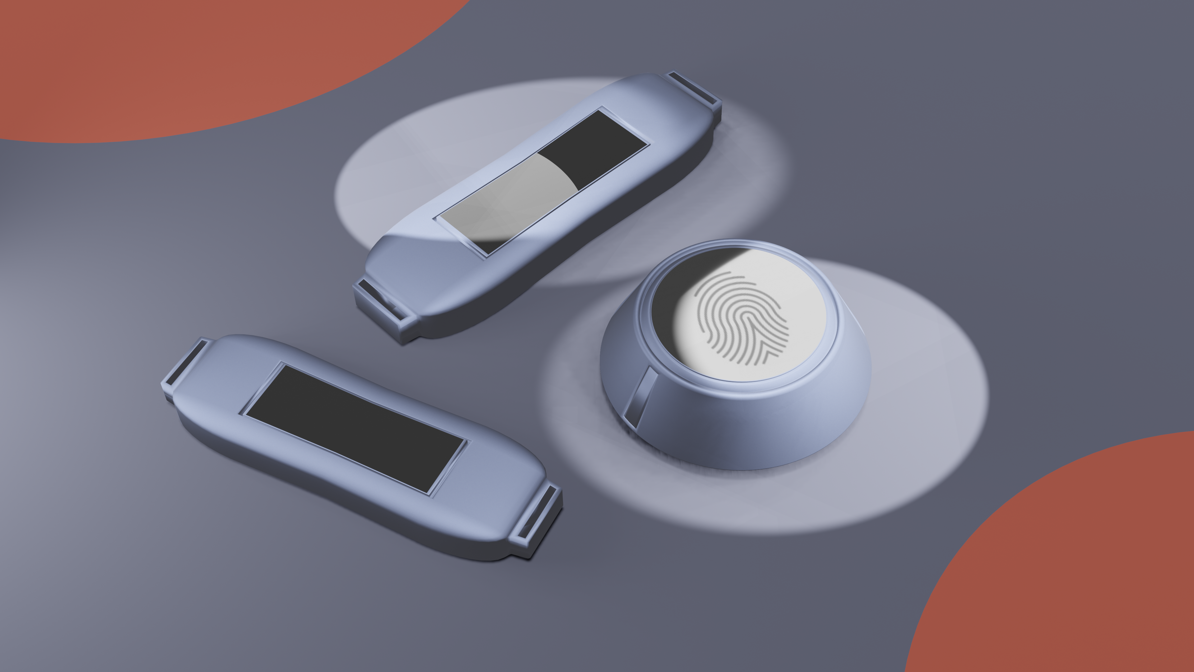
Документация Android: https://developer.android.com/reference/.

Slide 8
Демонстрация принципа работы системы

Slide 9
Готовность команды участвовать в реализации пилотных внедрениях своего решения в субъектах РФ в период с сентября 2020 по январь 2021.

Slide 10
Состав Команды
Тампио Илья Сергеевич, Лицей №86 г. Ярославля
Федосова Анна Андреевна, ЮУргИИ им Чайковского г. Челябинска

Slide 11


datamasters.ru

